Slide 1
CHỦ ĐỀ 3 - TIẾT 2
GV: Hoàng Thúy Hậu

Slide 2
TRÒ CHƠI

Slide 3
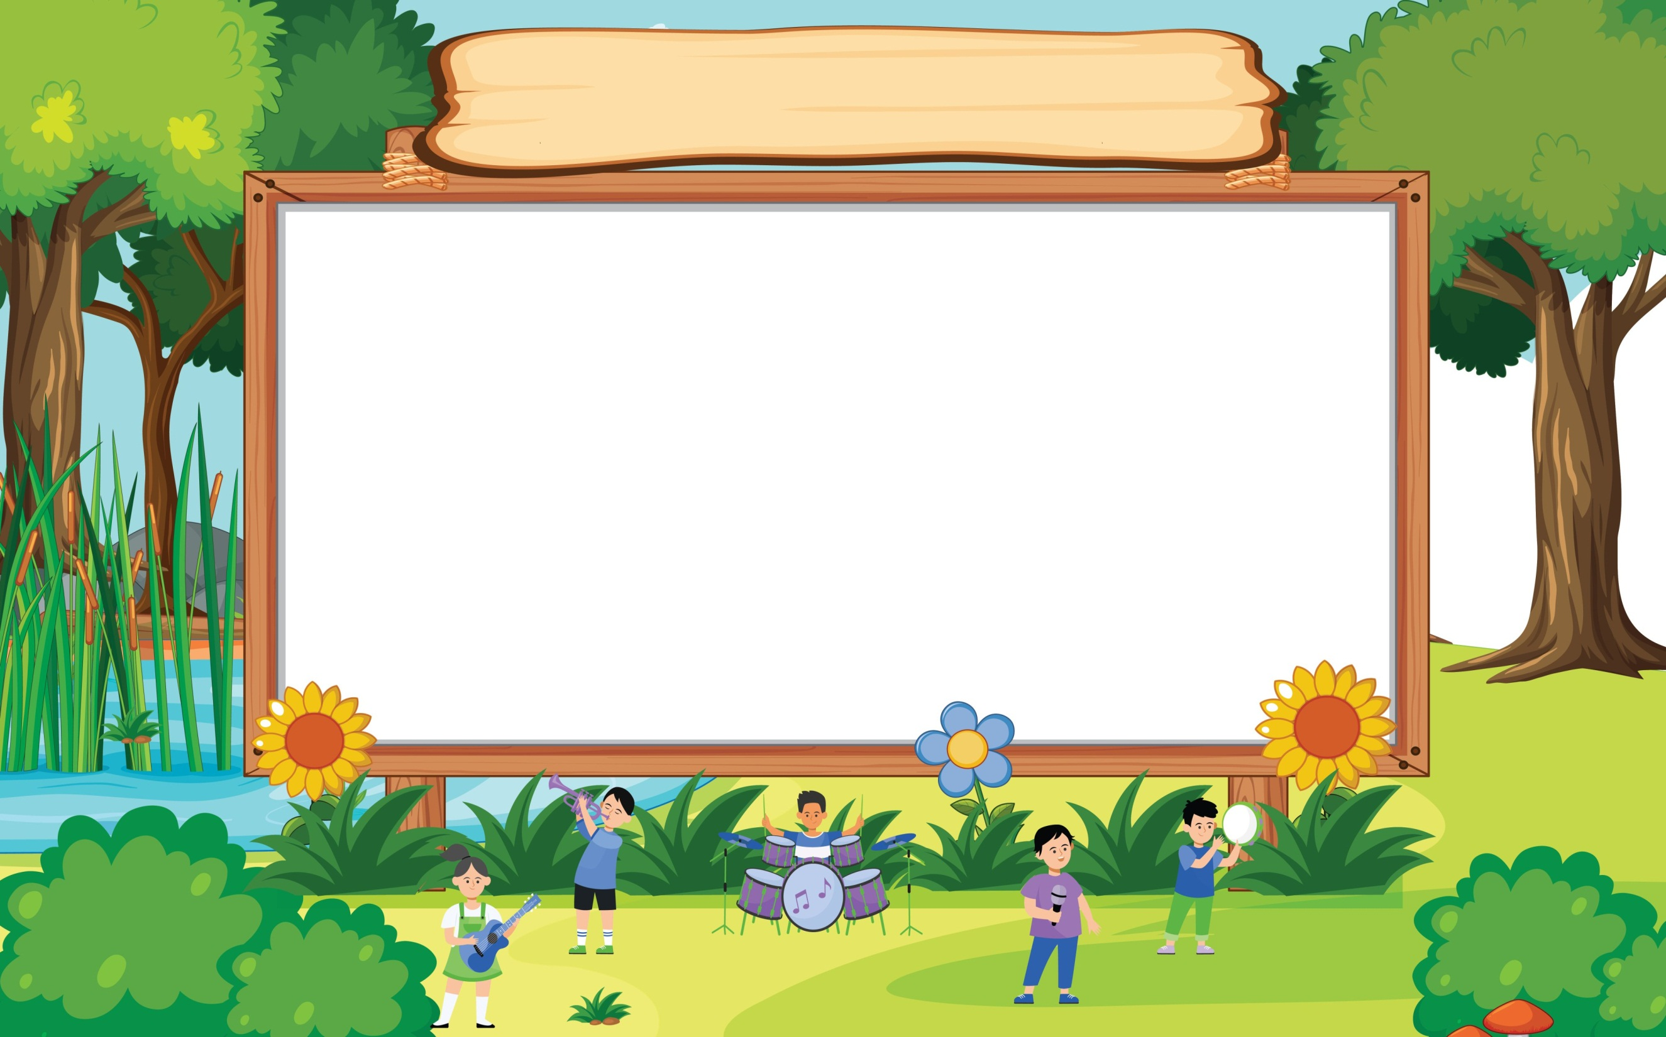
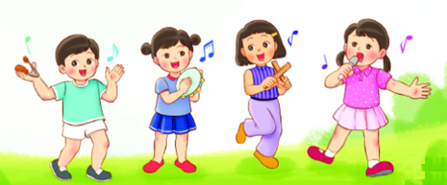
NGHE THẤU ĐOÁN TÀI

Slide 4
ÔN TẬP BÀI HÁT
HỌC SINH LỚP HAI CHĂM NGOAN
Hoàng Long

Slide 5
Nghe hát mẫu

Slide 6
HỌC SINH LỚP HAI CHĂM NGOAN
Hoàng Long
HÁT THEO NHẠC ĐỆM
KẾT HỢP GÕ ĐỆM THEO NHỊP

Slide 7
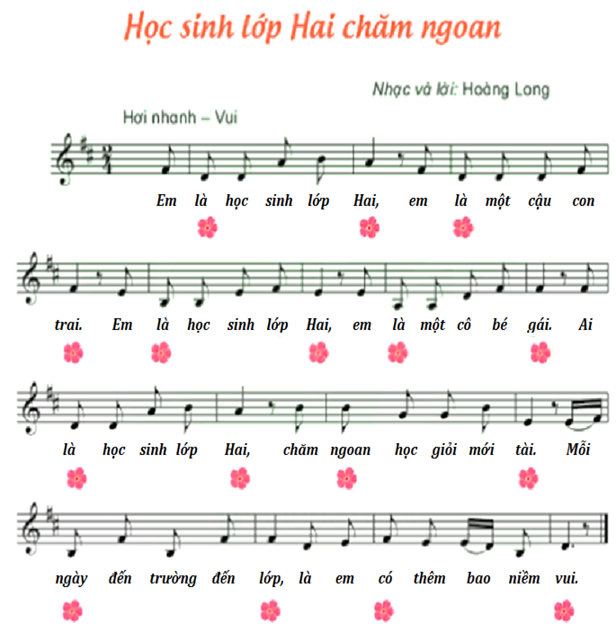

Slide 8
HỌC SINH LỚP HAI CHĂM NGOAN
Hoàng Long
HÁT KẾT HỢP
VẬN ĐỘNG MINH HỌA

Slide 9
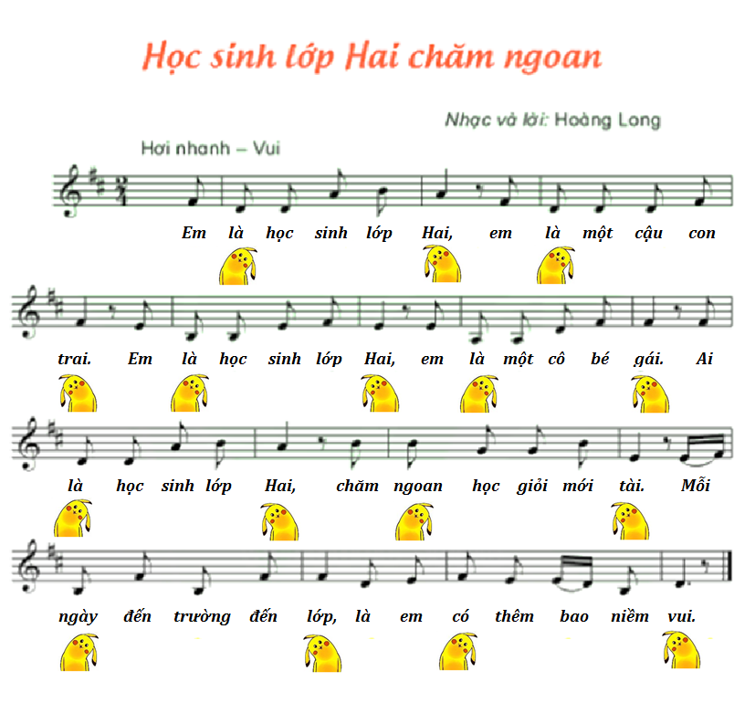

Slide 10
BÀI SỐ 2

Slide 11
Nghe đọc mẫu
Bài số 2

Slide 12
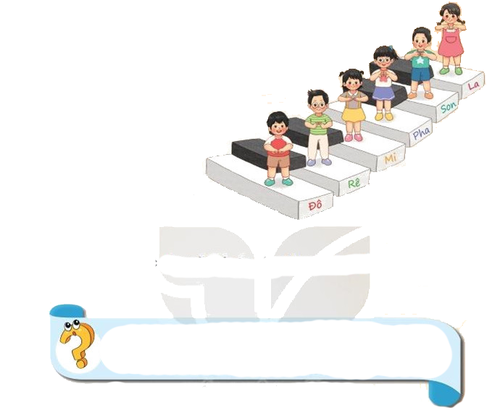
đọc cao độ 6 nốt: Đồ-rê-mi-pha-sol-la

Slide 13
Đọc tên nốt
Bài số 2

Slide 14
TẬP ĐỌC TỪNG CÂU
CÂU 1

Slide 15
TẬP ĐỌC TỪNG CÂU
CÂU 2

Slide 16
Cả bài
Bài số 2

Slide 17
BÀI SỐ 2
ĐỌC NHẠC
THEO KÍ HIỆU BÀN TAY

Slide 18
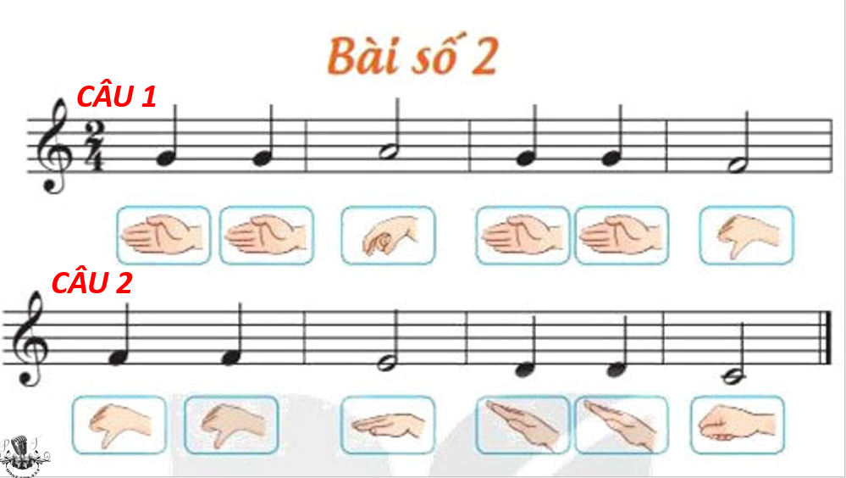

Slide 19
BÀI SỐ 2
ĐỌC NHẠC THEO KÍ HIỆU BÀN TAY
VỚI NHẠC ĐỆM

Slide 21
TIẾT 2
ÔN TẬP BÀI HÁT:
HỌC SINH LỚP HAI CHĂM NGOAN
ĐỌC NHẠC:
BÀI SỐ 2

